Slide 1

Team Work
Curso de Excel #Intermedio
Guillermo Díaz Sanhueza
Mail: clases@guillermodiaz.com
Web: www.guillermodiaz.com
Twitter: @guillermodiaz
Versión: Microsoft Excel 2007

Slide 2

Curso Excel Básico
Metodología
  Clases: 30% Teóricas – 70% Prácticas
  Clases presenciales + exámenes
Evaluación
  Exámenes (3): 100%
Microsoft Excel 2007

Slide 3
Curso Excel Básico
Programa
Introducción
Formatos y Estilos
Gráficos
Bases de Datos y Filtros
Tablas Dinámicas
Fórmulas y Funciones
Microsoft Excel 2007

Slide 4
UNIDAD 1 - INTRODUCCIÓN
Microsoft Excel 2007

Slide 5
Programa
Crear una hoja de cálculo
  ¿Qué es Excel?.
  Navegar por la hoja de cálculo.
  Introducción de información.
  Introducción de valores numéricos, textos, fechas, horas, comentarios y fórmulas.
  Inserción, creación, activación de hipervínculos.
  Edición de hojas de cálculo.
  Selección de celdas y rangos.
  Series de etiquetas, números y fechas.
  Uso de las órdenes del submenú.
  Rellenar
  Salir de Excel
Microsoft Excel 2007

Slide 6
¿Qué es Excel?
Microsoft Excel 2007

Slide 7
Microsoft Office Excel, más conocido como Microsoft Excel, es una aplicación para manejar hojas de cálculo. Este programa es desarrollado y distribuido por Microsoft, y es utilizado normalmente en tareas financieras y contables.

Slide 8
Mundo Microsoft
XP
Windows
VISTA
7
Microsoft
2003
Word
2007
Office
Excel
2010
PowerPoint

Slide 9
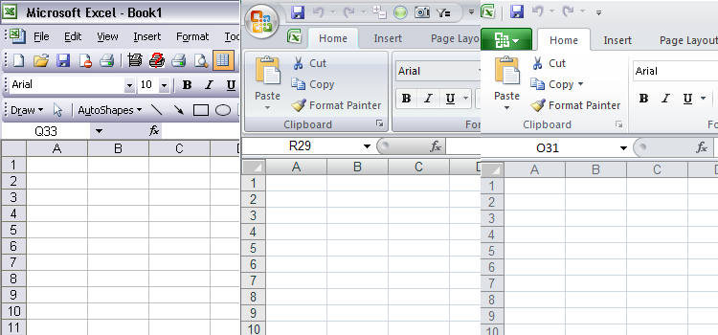
Mundo Microsoft

Slide 10
Numbers
OpenOffice
¿Existen Alternativas?
GNumeric
KSpread
Microsoft Excel 2007

Slide 11
¿Son Buenas?
Microsoft Excel 2007

Slide 12
No…
Microsoft Excel 2007

Slide 13
Una hoja de cálculo es…
Microsoft Excel 2007

Slide 14
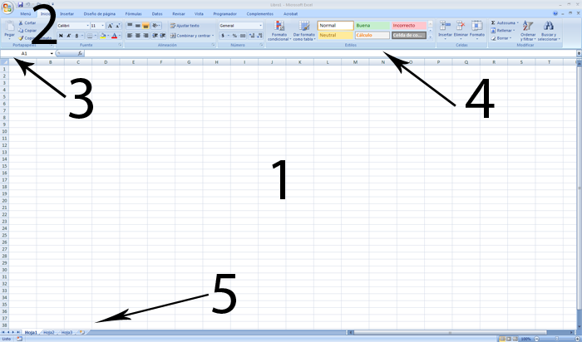
Primera vista
Microsoft Excel 2007

Slide 15

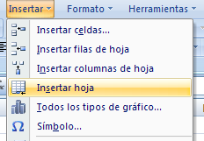
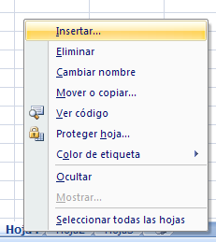
Mantención de una hoja
Creación o inserción de una hoja de cálculo
Existe más de una alternativa para insertar nuevas hojas de cálculo a nuestro libro de trabajo
Microsoft Excel 2007

Slide 16
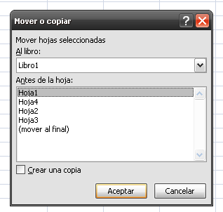
Mantención de una hoja
Copiado o movimiento de hojas:
Haciendo click con el botón derecho sobre la hoja que se desee copiar o mover y seleccionando la opción Mover o copiar.
Luego se selecciona al lugar donde se desea mover y si se desea hacer una copia:
Microsoft Excel 2007

Slide 17
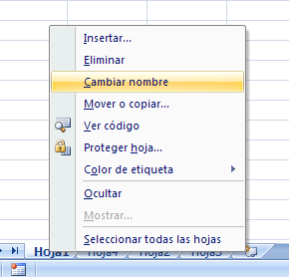
Mantención de una hoja
Cambio de nombre a una hoja:
Corresponde a la definición de un nombre personalizado para una hoja en particular, con el fin de diferenciarla de las otras existentes.
Microsoft Excel 2007

Slide 18
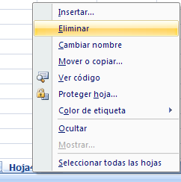
Mantención de una hoja
Eliminación de hojas:
Corresponde a quitar o remover una hoja de cálculo, incluyendo todo su contenido y formato, del libro sobre el cual se está trabajando. Esta acción no puede ser deshecha.
Microsoft Excel 2007

Slide 19
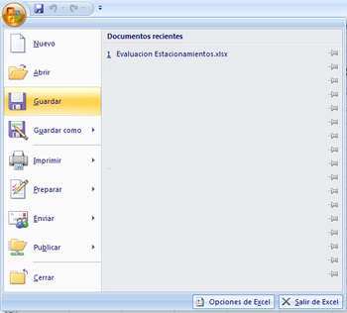
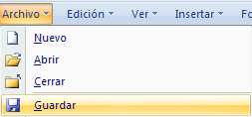
Mantención de una hoja
Guardado del documento:
En el caso de que sea la primera vez que se guarde el documento, se pedirá un nombre para asignar.
Microsoft Excel 2007

Slide 20
Mantención de una hoja
Guardado del documento:
Entre los formatos ofrecidos están:
XLSX: Libro de Excel. Compatible solo con la versión 2007.
XLS: Libro de Excel. Compatible con la versión 2007 y desde la 97 a la 2003.
HTML: Formato de página Web.
XML: Formato de datos XML.
Microsoft Excel 2007

Slide 21
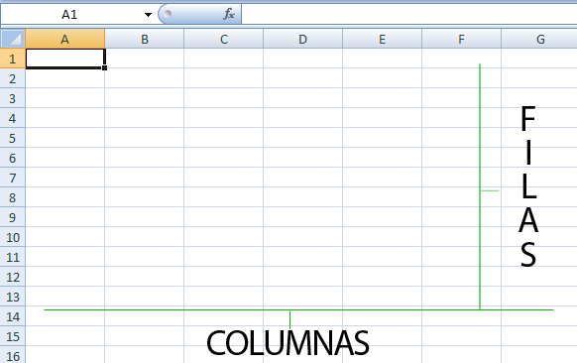
Navegación por una hoja de cálculo
Microsoft Excel 2007

Slide 22



Introducción de la Información
Tipos de datos
Textos (A-Z): Ingresados directamente vía teclado.
Numéricos (0-9): Ingresados directamente vía teclado.
Fechas y horas: Ingresados directamente vía teclado. Soporta formatos dd-mm-aaaa hh:mm:ss, dd/mm/aaaa hh:mm:ss.
Microsoft Excel 2007

Slide 23
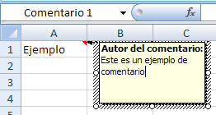
Introducción de la Información
Comentarios: Pueden ser añadidos como pequeñas anotaciones a cada celda, solo visibles al posicionarse sobre la celda comentada. Para ingresar, se debe hacer click con el botón derecho del mouse sobre la celda y seleccionar la opción Insertar comentario.
Microsoft Excel 2007

Slide 24
Introducción de la Información
Comentarios: Pueden ser añadidos como pequeñas anotaciones a cada celda, solo visibles al posicionarse sobre la celda comentada. Para ingresar, se debe hacer click con el botón derecho del mouse sobre la celda y seleccionar la opción Insertar comentario.
Microsoft Excel 2007

Slide 25

Introducción de la Información
Formulas: Ingresadas directamente vía teclado. Se ingresan en una celda en particular con el formato =formula (signo igual y contenido de la formula).
Microsoft Excel 2007

Slide 26
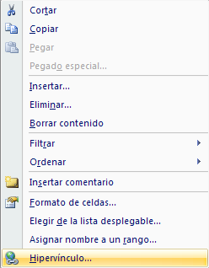
Hipervínculos
Para activar un hipervínculo en una celda cualquiera, se debe seguir el siguiente método:
Localizar la celda a la que se desee añadir un hipervínculo.
Seleccionar la celda con el botón derecho del mouse e ir a la opción Hipervínculo, o bien ir a la pestaña Insertar y seleccionar Hipervínculo (para Excel 2007), o bien ir al menú Insertar > Hipervínculo (para Excel 2003 y anteriores). Adicionalmente es posible utilizar el atajo de teclado CTRL + ALT + K.
Microsoft Excel 2007

Slide 27


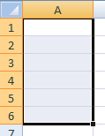
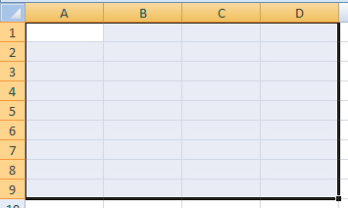
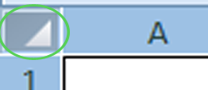
Selección de celdas y rangos
Rangos: La selección de rangos se puede realizar mediante el teclado (shift) o el mouse
Microsoft Excel 2007

Slide 28
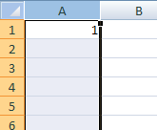
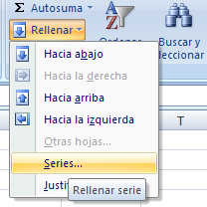
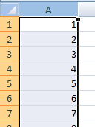
Series
Las series en Excel corresponden a listas de datos ordenados, creadas a partir de un factor o patrón común, rellenando el resto de los componentes de forma automática. (Ej. Si se inicia una serie a partir de celdas con los valores 1 y 2, se creará una enumeración automática del largo que se indique).
Microsoft Excel 2007

Slide 29

Órdenes Submenú
Pestañas de acciones (Excel 2007)
Botones de acceso rápido en pestañas (Excel 2007)
Las series en Excel corresponden a listas de datos ordenados, creadas a partir de un factor o patrón común, rellenando el resto de los componentes de forma automática. (Ej. Si se inicia una serie a partir de celdas con los valores 1 y 2, se creará una enumeración automática del largo que se indique).
Microsoft Excel 2007

Slide 30
Órdenes Submenú
Pestañas de acciones (Excel 2007)
Botones de acceso rápido en pestañas (Excel 2007)
Microsoft Excel 2007

Slide 31
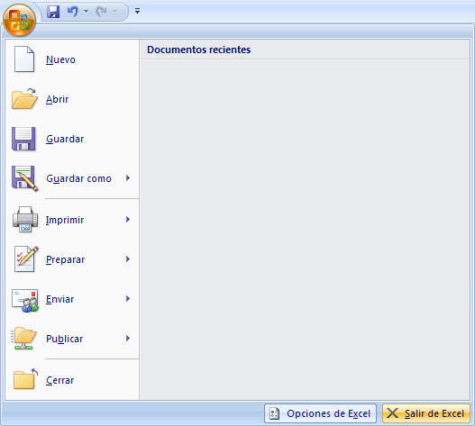
Salida de Excel
Botón de Office y seleccionar Salir de Excel (para Excel 2007).
Microsoft Excel 2007

Slide 32

¡Ejercicios!
Microsoft Excel 2007

